Slide 1
Информация об осуществлении образовательной деятельности
ГБОУ Школа № 305

Slide 2
КЛЮЧЕВЫЕ ПРИНЦИПЫ И ПРИОРИТЕТЫ МОСКОВСКОГО ОБРАЗОВАНИЯ
Формульное личностно- ориентированное финансирование
Равнодоступное и качественное образование для каждого ребенка, вне зависимости от района проживания
Равные возможности для каждой школы
За 6 лет финансирование отрасли увеличилось почти в 2 раза
521,4 млрд рублей
больше чем в предыдущем году на 76,2 млрд рублей
445,2 млрд рублей
больше чем в предыдущем году на 35,1 млрд рублей
287,6 млрд рублей

Slide 3
ОСНОВНЫЕ НАПРАВЛЕНИЯ РАСХОДОВ БЮДЖЕТА
логотип ОО
Предоставление образования жителям города:
224 353 594 рубля – школьное образование
122 943 849 рублей – дошкольное образование
9 333 333 рубля – дополнительное образование
Создание современных условий для предоставления качественного образования:
7 066 613 рублей – оборудование (проекторы для классов, копировальная техника, ноутбуки, школьный информатор)
5 988 195 рублей – ремонт

Slide 4
ЕДИНЫЙ НОРМАТИВ ФИНАНСИРОВАНИЯ
Равновысокий единый норматив на каждого ученика — увеличен с 1 января 2023 года
1-4 классы — 142 900 рублей (рост на 3 900 рублей)
5-9 классы — 163 200 рублей (рост на 3 200 рублей)
10-11 классы — 183 500 рублей (рост на 3 500 рублей)
частные школы — повышение аналогично государственным
дошкольники (группы полного дня) — 207 600 рублей (рост на 16 600 рублей)
дошкольники (группы кратковременного пребывания) — 82 400 рублей (рост на 5 100 рублей)
частные детсады — повышение аналогично государственным

Slide 5
КОНТИНГЕНТ И КАДРОВЫЙ СОСТАВ
логотип ОО
Дети:
1413 школьников
589 дошкольников
Рост контингента обучающихся:
в 2020/2021 – 1953
в 2021/2022 – 1999
в 2022/2023 - 2002
Доля дошкольников, перешедших в 1 класс:
в 2020/2021 – 83%
в 2021/2022 – 89%
в 2022/2023 – 93%
Педагогические работники:
74 учителей
41 воспитателей

Slide 6
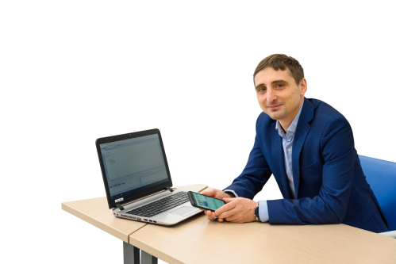
СРЕДНЯЯ ЗАРПЛАТА ЗА 2022 ГОД
104 300 рублей воспитатели
126 700 рублей учителя
114 200 рублей педагоги дополнительного образования
121 300 рублей преподаватели и мастера производственного обучения
188 200 рублей профессорско- преподавательский состав вуза и научные работники

Slide 7
ЗАРПЛАТА ПЕДАГОГИЧЕСКИХ РАБОТНИКОВ
логотип ОО
91 535 рублей воспитатели
123 231 рублей учителя
97 150 рублей педагоги допобразования
129 766 рублей (7 %)
в том числе в динамике: за период с 01.01.2023 по 31.05.2023 (за 5 месяцев)

Slide 8
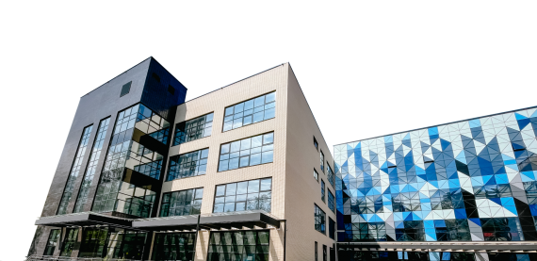
СТРОИТЕЛЬСТВО И РЕМОНТ ШКОЛ
К 1 сентября 2022 года открылось 29 зданий новостроек на 11 450 мест, из них (в 2021 г. - 26 школьных зданий и 32 детсада):
17 дошкольных зданий на 4 100 мест
11 школьных зданий на 6 800 мест
1 школьное здание с дошкольными группами на 550 мест
2 года и 2 месяца возраст зачисления в детский сад
школа в районе проживания выбрали 95% родителей первоклассников в 2022 году
~ 400 территорий ОО благоустроены к 2021/2022 уч. году. > 200 — к началу 2022/2023 уч. года

Slide 9
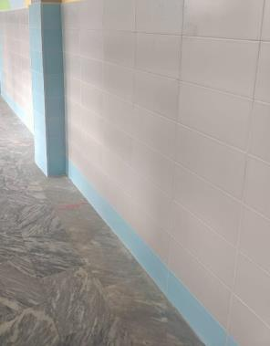
СТРОИТЕЛЬСТВО И РЕМОНТ
логотип ОО
текущий ремонт: входные группы, рекреации, кабинеты, спортивные залы (школьные здания), групповые помещения, спортивные залы (дошкольные здания);
благоустройство: благоустроительные работы по восстановлению состояния бортовых камней, асфальтового покрытия, а также обустройство прогулочных площадок;
ремонт кровли (в корпусе на Путевом), подготовка к отопительному сезону, техническое обслуживание вентиляционных установок, системы водного и воздушного отопления.

Slide 10
РАЗВИТИЕ ПРЕДПРОФЕССИОНАЛЬНОГО ОБРАЗОВАНИЯ
9 направлений предпрофессиональных классов
медицинские
инженерные
академические
новые педагогические
ИТ
медиа
предпринимательские
спортивные
кадетские
С 1 сентября 2022 года начали работу 4 образовательные вертикали: ИТ, естественно-научная и лингвистическая для 7-9 классов, спортивная для 5-9 классов. В 2018 г. была открыта математическая вертикаль для 7-9 классов.
Более 90% выпускников предпрофклассов поступают в вуз по профилю
У выпускников предпрофклассов результаты ЕГЭ по профильным предметам выше среднегородских

Slide 11
РАЗВИТИЕ ПРЕДПРОФЕССИОНАЛЬНОГО ОБРАЗОВАНИЯ
Востребованность среди жителей Москвы
В 400 школах Москвы открыты предпрофессиональные классы, в которых обучается >52 000 старшеклассников
150 ведущих российских компаний-партнёров: вузы, научные организации, представители бизнес-сообщества, компании медиаиндустрии, ИТ-компании, медицинские организации, высокотехнологичные предприятия, органы государственной власти, силовые ведомства - выстроенная единая система взаимодействия «школа – вуз – работодатель»
Сопровождение и наставничество (школьные учителя, сотрудники вузов, а также практикующие специалисты)

Slide 12
РАЗВИТИЕ ПРЕДПРОФЕССИОНАЛЬНОГО ОБРАЗОВАНИЯ
Возможности:
- знакомство с различными отраслями экономики, формирование осознанного выбора будущей профессии;
- участие в первых профессиональных пробах в организациях и на предприятиях;
- получение первой профессии в московском колледже;
- выполнение практических работ с использованием современного учебно-лабораторного оборудования, разработка проектных и исследовательских работ под руководством преподавателей из вузов, научных организаций; посещение экскурсий, лекций, мастер-классов, семинаров, практикумов на площадках партнеров

Slide 13
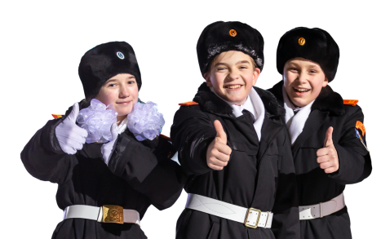
РАЗВИТИЕ ПРЕДПРОФЕССИОНАЛЬНОГО ОБРАЗОВАНИЯ
Возможности
- представление проектов и исследований в рамках открытых городских научно-практических конференций;
- участие в предпрофессиональной олимпиаде;
- участие в Московском конкурсе межпредметных навыков и знаний «Интеллектуальный мегаполис. Потенциал»;
- победители и призеры конференций, конкурса, олимпиады могут получить до 10 баллов к результатам ЕГЭ при поступлении

Slide 14
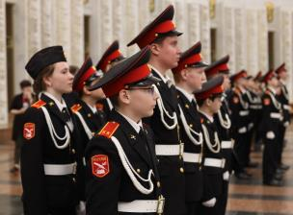
РАЗВИТИЕ ПРЕДПРОФЕССИОНАЛЬНОГО ОБРАЗОВАНИЯ
логотип ОО
В школе № 305 реализуются следующие городские проекты:
на уровне основного общего образования:
Кадетский класс (7,8,9 классы);
Математическая вертикаль (7,8,9 классы)
на уровне среднего общего образования:
Математическая вертикаль плюс (10 класс);
Новый педагогический класс (10 класс)

Slide 15
РАЗВИТИЕ ПРЕДПРОФЕССИОНАЛЬНОГО ОБРАЗОВАНИЯ

Slide 16
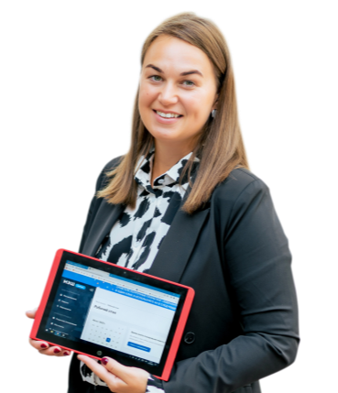
МОСКОВСКАЯ ЭЛЕКТРОННАЯ ШКОЛА
Образовательная реальность XXI века. Открыта для всех школьников и учителей России
>1 700 000 учебных материалов
2 800 000 пользователей
Инструмент контроля реализации образовательной программы в каждой школе
С 2023 года МЭШ — основа федеральной информационной системы «Моя школа»

Slide 17
МОСКОВСКАЯ ЭЛЕКТРОННАЯ ШКОЛА
Расширение возможностей МЭШ. Появление новых сервисов:
Мобильное приложение «Журнал МЭШ» для учителей
Теперь в Библиотеке МЭШ можно подписаться на любимых авторов
Коллекция виртуальных лабораторий
Обновлённый сервис «Портфолио учащегося»
Интеграция единой цифровой платформы здравоохранения с МЭШ — удобные электронные справки
Справка об обучении в электронном виде через МЭШ
>100 000 единиц нового контента от лучших поставщиков и отечественных разработчиков появилось в Библиотеке МЭШ

Slide 18
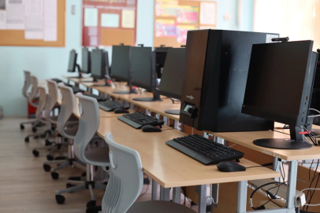
ТЕХНОЛОГИЧНОСТЬ И ОСНАЩЕННОСТЬ
логотип ОО
2 компьютерных класса школы оборудованы новыми компьютерами, а также был создан 1 новый компьютерный класс;
каждый учитель обеспечен новым ноутбуком;
2 учителя школы являются грантополучателями МЭШ за последние два года.

Slide 19
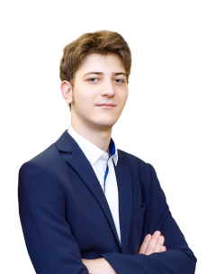
ВЫСОКОЕ КАЧЕСТВО МОСКОВСКОГО ОБРАЗОВАНИЯ
ЕГЭ
Олимпиадное движение
В 2022 году набрали >220 баллов
Москвичи — основа национальной команды на международных олимпиадах
2010 г. - 10 медалей (3 золотых и 7 серебряных)
2022 г. - 19 медалей (12 золотых и 7 серебряных)
Рост в 3 раза
2022
36,7% выпускников
2010
13,3% выпускников
В каждой третьей школе столицы есть победители и призеры Всероссийской олимпиады
2010 г. - 278 чел.
2022 г. - 1 317 чел.
(рост в 5 раз)
В 2022 году набрали >250 баллов
Рост в 7 раз
2022
18,1% выпускников
2010
2,6% выпускников

Slide 20
УЧАСТИЕ В МЕЖДУНАРОДНЫХ СОСТЯЗАНИЯХ
Москва — в пятерке мировых лидеров по качеству образования
Международное исследование PISA-2018
Международное исследование ICILS-2018
Международное исследование TIMSS-2019
1 место в мире по естествознанию среди учеников 4-х классов
2 место по компьютерной и информационной грамотности
2 место по финансовой грамотности
3 место по читательской грамотности
5 место в мире по математической грамотности
4 место в мире по естествознанию среди учеников 8-х классов

Slide 21
МАССОВОЕ КАЧЕСТВЕННОЕ ОБРАЗОВАНИЕ
логотип ОО
Доля выпускников, набравших по итогам ЕГЭ в 2021/2022 уч. г. по трем предметам до 220 баллов, – 40 % ( в 2020/2021 – 16%).
Доля выпускников, набравших по итогам ЕГЭ в 2021/2022 уч. г. по трем предметам от 220 до 249 баллов, – 15 % ( в 2020/2021 – 22 %).
Доля выпускников, набравших по итогам ЕГЭ в 2021/2022 уч. г. по трем предметам от 250 и более баллов, – 7 % (в 2020/2021 – 7 %).
Менее 160 баллов набрали 38 % (в 2020/2021 – 55 %).
Востребованность выпускников школы является одним из основных объективных и независимых показателей качества образования и профориентационной работы ГБОУ Школа № 305.

Slide 22
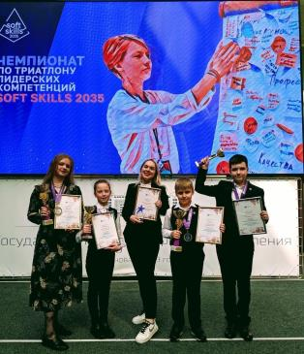
МАССОВОЕ КАЧЕСТВЕННОЕ ОБРАЗОВАНИЕ
логотип ОО
Результаты участия в олимпиадном движении: за последние три года у нас два призера регионального этапа ВсОШ, два призера заключительного этапа МОШ.
Результаты участия в значимых научно-практических конференциях:
конференции «Наука для жизни», направление «Мегаполис как пространство успеха и социальной ответственности» 1 призер и 9 участников заключительного этапа;
чемпионат по триатлону лидерских навыков: 2 призера и 4 победителя.

Slide 23
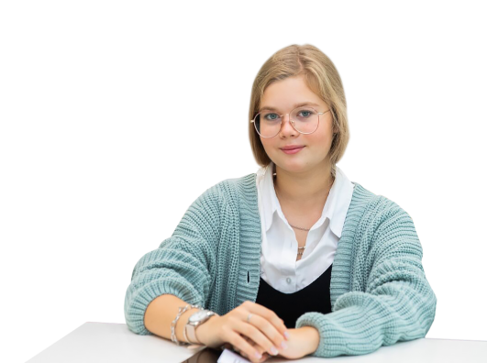
НОВЫЙ ФОРМАТ ПОДГОТОВКИ К ЕГЭ
Точечная подготовка к ЕГЭ в школе
Подготовка к экзаменам в группах с ребятами со схожим уровнем знаний и нацеленностью на результат ЕГЭ
Отработка именно тех заданий, которые вызывают у ребят трудности
Проведены единые контрольные работы по всем предметам
Подготовлен материал для одиннадцатиклассников школ, участников проекта, для подготовки по всем заданиям ЕГЭ
Учителя, участники проекта, постоянно повышают уровень квалификации на курсах повышения квалификации

Slide 24
ИЗМЕНЕНИЕ ФОРМАТА ПОДГОТОВКИ К ЕГЭ
логотип ОО
ГБОУ Школа № 305 вошла в состав участников пилотного проекта по созданию дополнительных условий повышения качества подготовки к государственной итоговой аттестации выпускников 11-х классов.
В рамках проекта каждый обучающийся
получил гибкий учебный график;
сфокусировался на выбранных предметах для ЕГЭ во втором полугодии;
готовился к экзаменам в группах вместе с ребятами по схожему уровню знаний;
освоил все программы по непрофильным предметам до конца января;
получил все необходимые знания и практические навыки для сдачи ЕГЭ по всем выбранным предметам прямо в школе.

Slide 25
ГОРОДСКИЕ ПРОЕКТЫ В СФЕРЕ ВОСПИТАНИЯ
Церемония поднятия Государственного флага Российской Федерации и исполнения государственного гимна (все школы)
Сохранение исторической памяти (посещение уникальных экспозиций Музея Победы «Подвиг народа» и «Битва за Москву»)
>150 000 школьников посещают Музей Победы ежегодно
Цикл внеурочных занятий «Разговоры о важном»(все школы)
Российское движение детей и молодежи «Движение первых» (активное участие московских школьников)
Проект «Школьный театр» (более 500 театральных студий)

Slide 26
ВОСПИТАТЕЛЬНАЯ РАБОТА
логотип ОО
Мероприятия, направленные на увеличение охвата патриотическими проектами:
военно-патриотическая акция БКСМ (патронаж обелисков);
совместный проект с ветеранами Алтуфьевского района «Доброе сердце»;
посвящение в Юнармию;
участие в военно-патриотической акции «Путь к Победе»;
отправление детей в МЦД «Артек»;
посещение экскурсии «Битва за Москву» в Музее Победы;
реализация проекта «Я помощник полиции» (в результате 10 выпускников идут на целевое обучение в институт МВД);
патронат военного музея Героев-участников горячих точек войсковой части Росгвардии.

